Slide 1
Détermination de la composition d’un système chimique
Niveau : Première scientifique générale
Élément imposé : Réaliser un titrage direct avec repérage colorimètrique

Slide 2
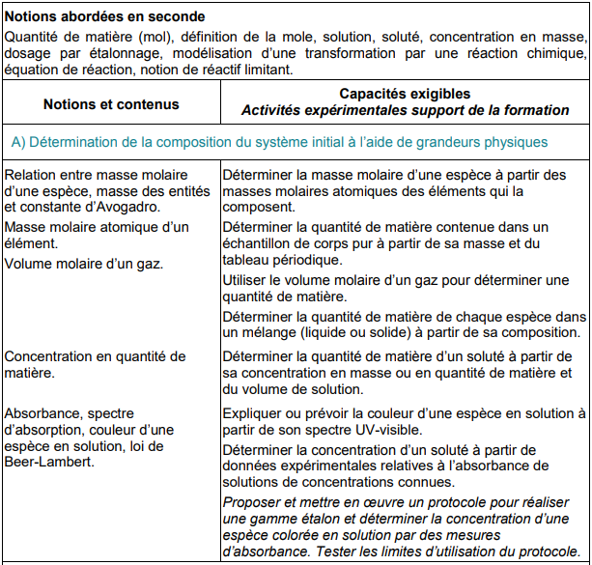
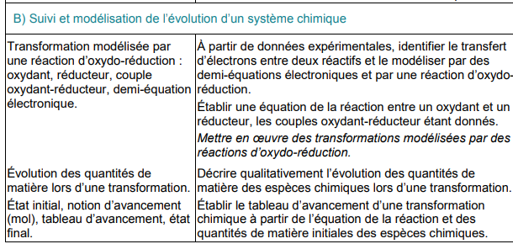
Bulletin officiel

Slide 3
